Slide 1
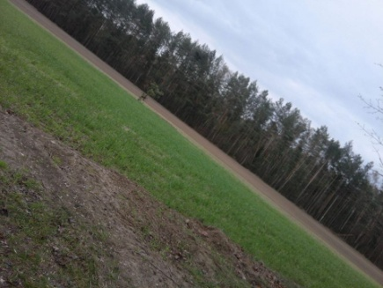
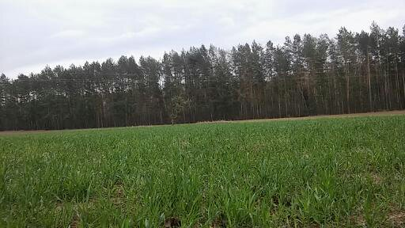
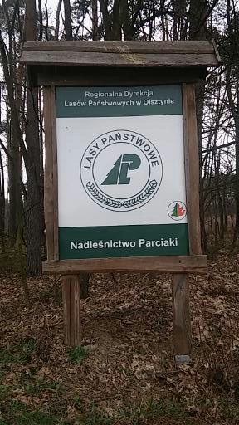
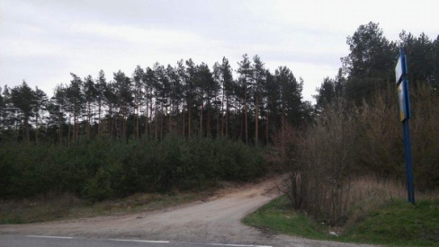
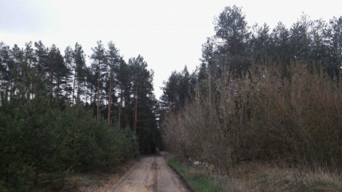
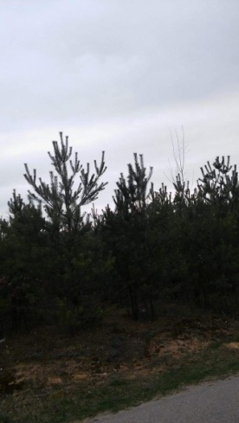
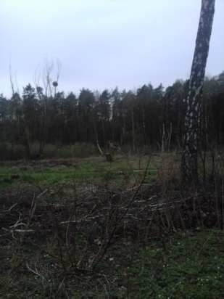
.
Lasy wokół nas

Slide 2
Historia nadleśnictwa
Nadleśnictwo Parciaki w obecnych granicach utworzone zostało na mocy zarządzenia Naczelnego Dyrektora Lasów Państwowych z dnia 27 listopada 1981 roku. Powstało z podzielenia Nadleśnictwa Przasnysz na dwie oddzielne jednostki. W skład Nadleśnictwa Parciaki weszły lasy byłych Nadleśnictw Parciaki i Sławki, które istniały jako odrębne nadleśnictwa w latach 1945-1975, a od 19 stycznia 1975 r. stanowiły obręby leśne w Nadleśnictwie Przasnysz.

Slide 3
Krótki wywiad z pracownikiem lasu :
Dlaczego Pan wybrał taki zawód ?
Hmm… już od najmłodszych lat pasjonowałem się przyrodą . Lasy były moim żywiołem, poza tym lubię przyrodę która budzi się do życia.
Jaką szkołę trzeba skończyć żeby zostać leśniczym ?
Obecnie trudno jest zostać leśniczym , ale nie jest to niemożliwe . Aby zdobyć taki zawód najlepiej jest ukończyć technikum leśne lub studia wyższe na kierunku leśnictwo.
Jak wygląda codzienna praca leśnika ?
Leśniczy zaczynają dzień w leśniczówce. Tam pobierają wytyczne od przełożonego i w zależności od funkcji jadą mierzyć drzewa, wyznaczać trzebież , czy sprawdzić drzewostan .
Wywiadu udzielił nam podleśniczy Pan
Sebastian Kwiatkowski .

Slide 4
WYBRANE Gatunki Zwierząt Występujące W Naszym Nadleśnictwie
Jeleń szlachetny
Łoś
Sarna
Dzik
Lis
Zając szarak
Jeż europejski
Borsuk europejski
Jenot
Wilk

Slide 5
WYBRANE Gatunki roślin i grzybów Występujące W Naszym Nadleśnictwie
Borówka brusznica
- Poziomka pospolita
Czeremcha zwyczajna
Leszczyna pospolita
Głóg pospolity
Jeżyna
Borowik szlachetny
Podgrzybek brunatny
Pieprznik jadalny

Slide 6
Kilka roślin pod ochroną na naszym terenie :
Zawilec (Anemone) – rodzaj roślin z rodziny jaskrowatych liczący około 144 –159 gatunków. Występują one niemal na całym świecie.
Konwalia (Convallaria L.) – rodzaj bylin jednoliściennych w ostatnich latach zaliczany do różnie wyróżnianych rodzin w tym do konwaliowatych (Convallariaceae), myszopłochowatych (Ruscaceae) i ostatnio do szparagowatych (Asparagaceae).
Konwalia Zawilec

Slide 7
Zwierzęta pod ochroną Występujące na naszym terenie :
Bocian czarny (Ciconia nigra)
Dzięcioł Zielony (Picus viridis)
Bóbr europejski (Castor fiber)
Łoś (Alces alces)

Slide 8
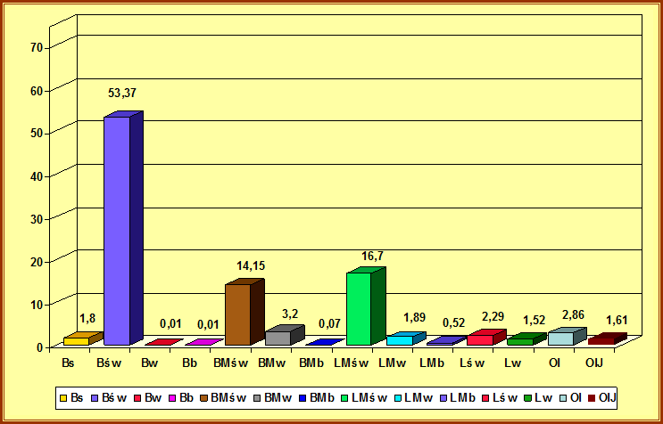
Skład gatunkowy lasów w nadleśnictwie
Cechą charakterystyczną tego regionu jest brak drzewostanów bukowych, jodłowych oraz fragmentaryczny udział świerka. Głównym gatunkiem lasotwórczym jest sosna pospolita, zajmująca 87,9% powierzchni w całym nadleśnictwie. W tle pozostają: olsza czarna (4,6%), brzoza brodawkowata (3,3%), dąb (3,2%), świerk (0,6%), jesion (0,2%), osika (0,1%), modrzew (0,1%).

Slide 9
Las z naszego punktu widzenia
Lasy są nam potrzebne ponieważ
- są wspaniałym miejscem odpoczynku dla człowieka
-wytwarzają niezbędny nam do życia tlen
-znajdują się w nich różnego rodzaju rośliny które stanowią ozdobę naszego krajobrazu
- pozyskujemy z nich drewno
-są domem dla wielu gatunków zwierząt
- dostarczają pożywienia zwierzętom i ludziom

Slide 10
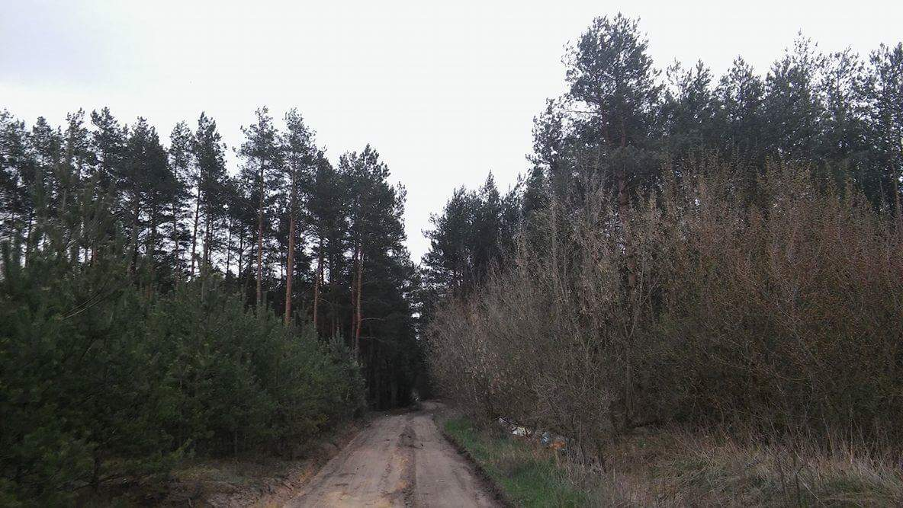
Dziękujemy za Uwagę ☺
Autorzy prezentacji:
Ewa Bielak kl.IA
Marinjela Dimitrowa kl.IA
Justyna Łojewska kl. IA
Zespół Szkół Gimnazjum im. A. Gołasia w Płoniawach Bramurze

